Slide 1

Normalização
Instituto Federal de Ciência e Tecnologia de São Paulo
Bianca Maria Pedrosa

Slide 2
Normalização
    Processo no qual esquemas de relações inadequados são decompostos através da quebra de seus atributos em esquemas de relações menores e mais apropriados.

Slide 3
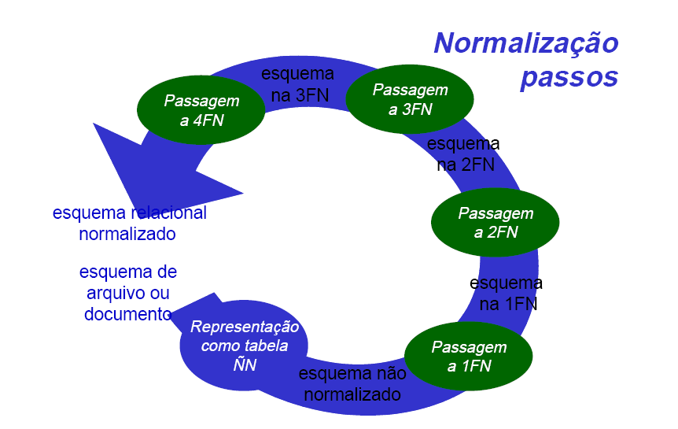
Etapas do processo de normalização
Fonte: Carlos A Heuser, Projeto de Banco de Dados. Ed Sagra& Luzato

Slide 4
1ª Forma Normal
  Não permite a existência de tabelas aninhadas, isto é, não permite a existência de atributos multivalorados ou compostos. Uma relação está na 1ª forma normal se possui apenas atributos com valores atômicos (indivisíveis).
  Valores atômicos são valores que não podem ser divididos. Ex: o telefone de uma pessoa, o rua do endereço de uma pessoa.

Slide 5
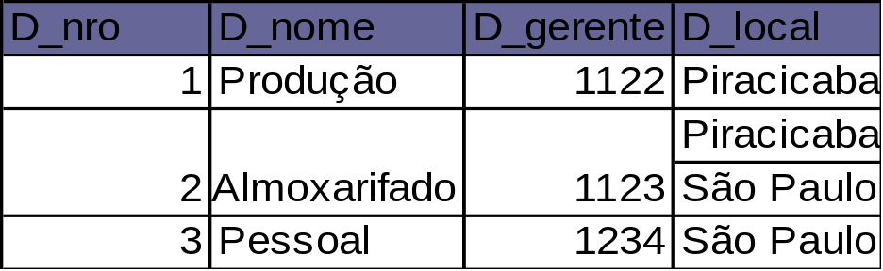
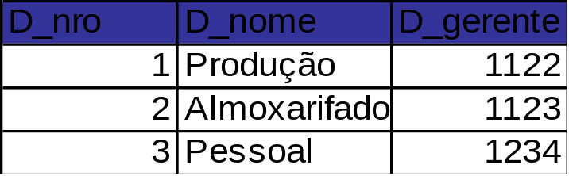
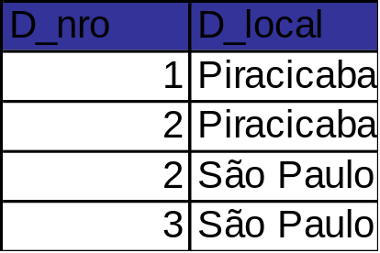
1ª Forma Normal
Toda tabela tem que ter uma chave primária
    DEPARTAMENTO(D_nro, D_nome, D_gerente,{D_local})
  DEPARTAMENTO(D_nro,D_nome,D_gerente) DEPTO_LOC(D_nro,D_local)
Quando criar outra tabela não se esqueça de relacioná-la com a tabela original através de chaves estrangeiras

Slide 6
2ª Forma Normal
    Uma relação r está na 2ª Forma Normal se todo atributo não chave for completamente dependente funcionalmente da chave primária de r.

Slide 7
Dependência Funcional
  É uma restrição que envolve duas colunas de uma tabela do BD. Por exemplo, se for especificada a seguinte restrição X->Y isto significa que para quaisquer tuplas t₁ e t₂ com valores iguais para X, expresso por T₁[X]=T₂[X] , teremos T₁[Y]=T₂[Y]. Dizemos que Y é funcionalmente dependente ou determinado por X.

Slide 8
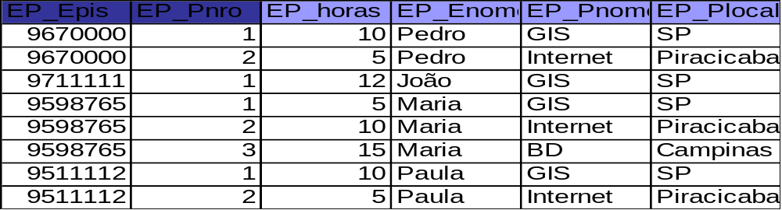
Dependência Funcional
EMP_PROJ(EP_Epis,EP_Pnro,EP_horas,EP_Enome,EP_Pnome,EP_Plocal)
Dependências funcionais:
  EP_Epis->EP_Enome Parcial
  EP_Pnro->{EP_Pnome,EP_Plocal} Parcial
  {EP_Epis,EP_Pnro}->EP_horas Total

Slide 9
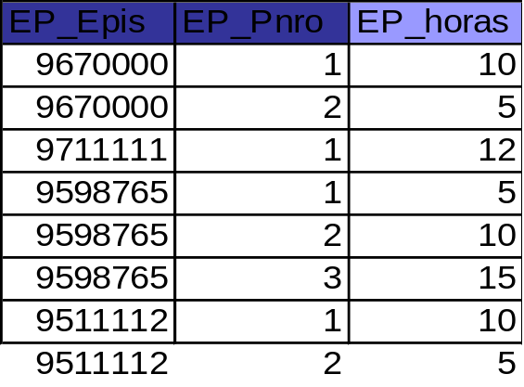
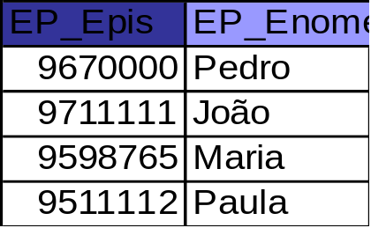
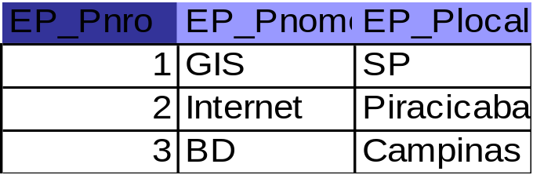
Dependência Funcional
EMP_PROJ(EP_Epis,EP_Pnro,EP_horas,EP_Enome,EP_Pnome,EP_Plocal)
2a Forma Normal
EMP (EP_Epis,EP_Enome)
PROJ(EP_Pnro, EP_Pnome,EP_Plocal)
EMP_PROJ(EP_Epis,EP_Pnro, EP_horas)

Slide 10
3ª Forma Normal
  Uma relação r está na 3ª Forma Normal se seus atributos não forem dependentes funcionalmente de outros atributos não chave, ou ainda, “se seus atributos não chave não forem transitivamente dependentes das chaves primárias” (Codd).

Slide 11
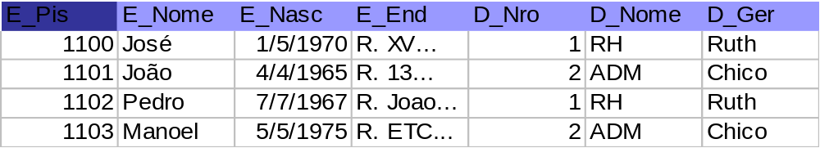
Dependência Transitiva
    Uma dependência funcional X->Y é transitiva se existir um conjunto de atributos não chave Z, onde X->Z e Z->Y.
  EMP_DPT(E_Nome, E_Pis, E_Nasc, E_End, D_Nro, D_Nome, D_Ger)

Slide 12
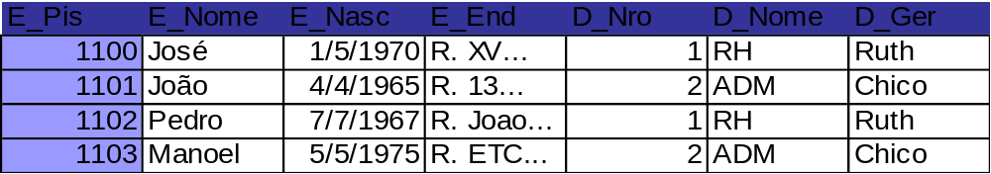
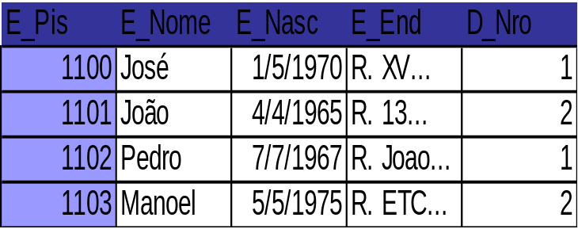
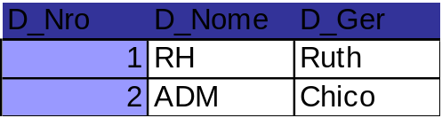
Dependência Transitiva
EMP_DPT(E_Pis, E_Nome, E_Nasc, E_End, D_Nro, D_Nome, D_Ger)
3ª Forma Normal
EMP(E_Pis, E_Nome, E_Nasc, E_End, D_Nro)
DPT( D_Nro, D_Nome, D_Ger)

Slide 13
Um exemplo para analisar as 3 FNs
1º passo: Analisar a existência de atributos multi-valorados (tabelas aninhadas)
Nro | Série | Data Emissão | CGCCli | NomCli | EndCli | Cod Prod | Descrição | Preço | Qtde | Total Prod | Total
967 | A | 01/08/98 | 9670000 | Gisele | SP | 1 | Boné | 10 | 10 | 100 | 285
 |  |  |  |  |  | 2 | Camiseta | 25 | 5 | 125 | 285
 |  |  |  |  |  | 3 | Bermuda | 20 | 3 | 60 | 285
971 | B | 30/08/98 | 9898700 | Ivan | Pira | 2 | Camiseta | 25 | 20 | 500 | 1000
 |  |  |  |  |  | 4 | Calça | 50 | 10 | 500 | 1000
959 | A | 25/07/98 | 9711111 | Bruno | Camp | 3 | Bermuda | 20 | 6 | 120 | 240
 |  |  |  |  |  | 4 | Calça | 50 | 2 | 100 | 240
 |  |  |  |  |  | 1 | Boné | 10 | 2 | 20 | 240
951 | A | 20/06/98 | 9670000 | Gisele | SP | 4 | Calça | 50 | 1 | 50 | 50
Notes:
Não esta normalizado

Slide 14
1ª Forma Normal
NotaFiscal
ItemsNotaFiscal
Nro | Série | Data Emissão | CGCCli | NomCli | EndCli | Total
967 | A | 01/08/98 | 9670000 | Gisele | SP | 285
971 | B | 30/08/98 | 9898700 | Ivan | Pira | 1000
959 | A | 25/07/98 | 9711111 | Bruno | Camp | 240
951 | A | 20/06/98 | 9670000 | Gisele | SP | 50
Nro | Cod Prod | Descrição | Preço | Qtde | Total Prod
967 | 1 | Boné | 10 | 10 | 100
967 | 2 | Camiseta | 25 | 5 | 125
967 | 3 | Bermuda | 20 | 3 | 60
971 | 2 | Camiseta | 25 | 20 | 500
971 | 4 | Calça | 50 | 10 | 500
959 | 3 | Bermuda | 20 | 6 | 120
959 | 4 | Calça | 50 | 2 | 100
959 | 1 | Boné | 10 | 2 | 20
951 | 4 | Calça | 50 | 1 | 50
Notes:
Para normaliza precisa separa qual atributo que esta dependente neste caso é NotaFiscal

Slide 15
2º passo: analisar dependências funcionais
ItemsNotaFiscal
Nro | Cod Prod | Descrição | Preço | Qtde | Total Prod
967 | 1 | Boné | 10 | 10 | 100
967 | 2 | Camiseta | 25 | 5 | 125
967 | 3 | Bermuda | 20 | 3 | 60
971 | 2 | Camiseta | 25 | 20 | 500
971 | 4 | Calça | 50 | 10 | 500
959 | 3 | Bermuda | 20 | 6 | 120
959 | 4 | Calça | 50 | 2 | 100
959 | 1 | Boné | 10 | 2 | 20
951 | 4 | Calça | 50 | 1 | 50
Notes:
Dependência parcial (Nro e Cod_rod)

Slide 16
Analisando dependências funcionais
ItemsNotaFiscal
Nro | Cod Prod | Descrição | Preço | Qtde | Total Prod
967 | 1 | Boné | 10 | 10 | 100
967 | 2 | Camiseta | 25 | 5 | 125
967 | 3 | Bermuda | 20 | 3 | 60
971 | 2 | Camiseta | 25 | 20 | 500
971 | 4 | Calça | 50 | 10 | 500
959 | 3 | Bermuda | 20 | 6 | 120
959 | 4 | Calça | 50 | 2 | 100
959 | 1 | Boné | 10 | 2 | 20
951 | 4 | Calça | 50 | 1 | 50
Notes:
Só á dependência do produto (CodProd)

Slide 17
2ª Forma Normal
Produto
ItemsNotaFiscal
Cod Prod | Descrição | Preço
1 | Boné | 10
2 | Camiseta | 25
3 | Bermuda | 20
4 | Calça | 50
Nro | Cod Prod | Qtde | Total Prod
967 | 1 | 10 | 100
967 | 2 | 5 | 125
967 | 3 | 3 | 60
971 | 2 | 20 | 500
971 | 4 | 10 | 500
959 | 3 | 6 | 120
959 | 4 | 2 | 100
959 | 1 | 2 | 20
951 | 4 | 1 | 50
NotaFiscal
Nro | Série | Data Emissão | CGCCli | NomCli | EndCli | Total
967 | A | 01/08/98 | 9670000 | Gisele | SP | 285
971 | B | 30/08/98 | 9898700 | Ivan | Pira | 1000
959 | A | 25/07/98 | 9711111 | Bruno | Camp | 240
951 | A | 20/06/98 | 9670000 | Gisele | SP | 50
Notes:
Para 3 forma analisa em coluna grandes

Slide 18
3º passo: Analisar Dependências Transitivas
NotaFiscal
Nro | Série | Data Emissão | CGCCli | NomCli | EndCli | Total
967 | A | 01/08/98 | 9670000 | Gisele | SP | 285
971 | B | 30/08/98 | 9898700 | Ivan | Pira | 1000
959 | A | 25/07/98 | 9711111 | Bruno | Camp | 240
951 | A | 20/06/98 | 9670000 | Gisele | SP | 50
Notes:
Tira o cliente da tabela

Slide 19
3ª Forma Normal
NotaFiscal
Cliente
Nro | Série | Data Emissão | CGCCli | Total
967 | A | 01/08/98 | 9670000 | 285
971 | B | 30/08/98 | 9898700 | 1000
959 | A | 25/07/98 | 9711111 | 240
951 | A | 20/06/98 | 9670000 | 50
CGCCli | NomCli | EndCli
9670000 | Gisele | SP
9898700 | Ivan | Pira
9711111 | Bruno | Camp

Slide 20
3ª Forma Normal
ItemsNotaFiscal
Cliente
Produto
Nro | Cod Prod | Qtde | Total Merc
967 | 1 | 10 | 100
967 | 2 | 5 | 125
967 | 3 | 3 | 60
971 | 2 | 20 | 500
971 | 4 | 10 | 500
959 | 3 | 6 | 120
959 | 4 | 2 | 100
959 | 1 | 2 | 20
951 | 4 | 1 | 50
CGCCli | NomCli | EndCli
9670000 | Gisele | SP
9898700 | Ivan | Pira
9711111 | Bruno | Camp
Cod Prod | Descrição | Preço
1 | Boné | 10
2 | Camiseta | 25
3 | Bermuda | 20
4 | Calça | 50
NotaFiscal
Nro | Série | Data Emissão | CGCCli | Total
967 | A | 01/08/98 | 9670000 | 285
971 | B | 30/08/98 | 9898700 | 1000
959 | A | 25/07/98 | 9711111 | 240
951 | A | 20/06/98 | 9670000 | 50

Slide 21
Modelo Conceitual
Cliente
Nota Fiscal
1:N
N:N
Produto

